Slide 1


Reporte ASG
KPMG México
—
Octubre 2025

Slide 2

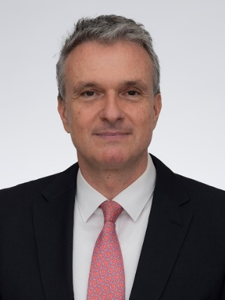
Ponentes
Carlos Fernández
Socio Líder de Servicios Financieros y Servicios de Aseguramiento ASG
KPMG México
Ralph Menschel
Socio Líder de Asesoría en Servicios Contables y Mercados de Capitales
KPMG México
2
2
© 2025 KPMG Cárdenas Dosal, S.C., sociedad civil mexicana y firma miembro de la organización mundial de KPMG de firmas miembros independientes afiliadas a KPMG International Limited, una compañía privada inglesa limitada por garantía. Todos los derechos reservados. Prohibida la reproducción parcial o total sin la autorización expresa y por escrito de KPMG.
Document Classification: KPMG Public

Slide 3





Contenido
01
02
03
04
05
Bienvenida
y apertura
del evento
Contexto de sostenibilidad
Reportes ASG
Normas de Información de Sostenibilidad (NIS)
NIIF S1 y S2
Importancia del aseguramiento independiente
Preguntas y respuestas
3
3
© 2025 KPMG Cárdenas Dosal, S.C., sociedad civil mexicana y firma miembro de la organización mundial de KPMG de firmas miembros independientes afiliadas a KPMG International Limited, una compañía privada inglesa limitada por garantía. Todos los derechos reservados. Prohibida la reproducción parcial o total sin la autorización expresa y por escrito de KPMG.
Document Classification: KPMG Public

Slide 4



Aspectos ASG: impactos, riesgos y oportunidades (IRO)
Ambientales
Sociales
Gobierno corporativo
Interrupciones en la cadena de suministro derivadas de desastres naturales
Mayor costo de las operaciones de descarbonización
Escasez de recursos naturales
Nuevas leyes ambientales
Gestión de energía
Eficiencia de recursos y circularidad
Estrategia climática
Desperdicio de alimentos y residuos
Gestión de los recursos hídricos
Biodiversidad
Economía circular
Salud y seguridad laboral
Impacto social o comunitario
Derechos humanos
Riesgos de enfermedades transmisibles y pandemias
Terrorismo y conflicto armado, inestabilidad política y social, y disturbios
Atracción y retención de talento
Diversidad e inclusión entre colaboradores
Programas de formación
Seguridad alimentaria
Desarrollo del capital humano
Desarrollo de productos y servicios
Ética e integridad
Gestión del relacionamiento con clientes
Mayor necesidad de datos de la cadena de suministro para cumplir con los objetivos de informes de sostenibilidad, regulatorios y de seguridad
Etiquetado y marketing de productos transparente
Privacidad del cliente
Seguridad del producto
Gestión del ciclo de vida del producto
Gestión de la cadena de suministro
Integridad profesional
Fuentes:
Fast Moving Consumer Goods (FMCG), KPMG International, 2024.
SASB Industry Standards: “Productos agrícolas” y “Bebidas no alcohólicas”.
4
4
© 2025 KPMG Cárdenas Dosal, S.C., sociedad civil mexicana y firma miembro de la organización mundial de KPMG de firmas miembros independientes afiliadas a KPMG International Limited, una compañía privada inglesa limitada por garantía. Todos los derechos reservados. Prohibida la reproducción parcial o total sin la autorización expresa y por escrito de KPMG.
Document Classification: KPMG Public

Slide 5




La sostenibilidad como tema estratégico en las organizaciones
De las 250 empresas más grandes del mundo (G250) reportan temas ASG y sostenibilidad
De las G250 publican un informe de aseguramiento de sostenibilidad
96%
69%
44%
De las 100 empresas más grandes en América Latina reportan sus temas materiales bajo el enfoque de doble materialidad
95%
De las G250 publican objetivos de carbono, lo que representa 15% de incremento en comparación con 2022
56%
De las G250 cuentan con una persona líder de sostenibilidad en la organización
Fuente: Survey of Sustainability Reporting 2024, KPMG International, 2024.
5
5
© 2025 KPMG Cárdenas Dosal, S.C., sociedad civil mexicana y firma miembro de la organización mundial de KPMG de firmas miembros independientes afiliadas a KPMG International Limited, una compañía privada inglesa limitada por garantía. Todos los derechos reservados. Prohibida la reproducción parcial o total sin la autorización expresa y por escrito de KPMG.
Document Classification: KPMG Public

Slide 6




Conexión entre la información financiera y la relacionada con la sostenibilidad
Nuevo enfoque de los reportes ASG dirigidos a los requerimientos de inversionistas, mercados de capitales y otros grupos de interés
Enfoque creciente hacia la identificación de los IRO desde la perspectiva financiera y de impacto
Necesidad de abordar los impactos relacionados con el clima y la sostenibilidad y comprender su impacto financiero en las empresas
6
6
© 2025 KPMG Cárdenas Dosal, S.C., sociedad civil mexicana y firma miembro de la organización mundial de KPMG de firmas miembros independientes afiliadas a KPMG International Limited, una compañía privada inglesa limitada por garantía. Todos los derechos reservados. Prohibida la reproducción parcial o total sin la autorización expresa y por escrito de KPMG.
Document Classification: KPMG Public

Slide 7

Reportes ASG
7
7
© 2025 KPMG Cárdenas Dosal, S.C., sociedad civil mexicana y firma miembro de la organización mundial de KPMG de firmas miembros independientes afiliadas a KPMG International Limited, una compañía privada inglesa limitada por garantía. Todos los derechos reservados. Prohibida la reproducción parcial o total sin la autorización expresa y por escrito de KPMG.
Document Classification: KPMG Public

Slide 8

Nuevo reporte financiero con aspectos ASG
México: entidades no públicas y que reporten bajo NIF – Normas de Información de Sostenibilidad para México NIS A-1 y NIS B-1
Preocupaciones
de los mercados de capitales
Abordar los impactos relacionados
con el clima y la sostenibilidad
Enfocar los reportes ASG a las necesidades de los inversionistas y mercados de capitales
COP 26
IASB
ISSB
CINIF
Normas Internacionales de Información Financiera (IFRS o NIIF)
Estados financieros
Información requerida por inversionistas y mercados de capitales para evaluar el valor de la entidad
Se anunció la creación del International Sustainability Standards Board (ISSB), cuyo mandato principal fue desarrollar una base de normas de revelación de información sobre sostenibilidad corporativa de aceptación global
Normas Internacionales
de Sostenibilidad y Clima
(IFRS S)
Revelaciones
financieras sobre
sostenibilidad
Normas de Información de Sostenibilidad (NIS)
Revelaciones financieras
sobre sostenibilidad -
estados financieros
Entidades de no interés público
Agrupación de la información
Información financiera de sostenibilidad
Estados
financieros
Organismos privados, encargados de desarrollar y aprobar
IASB: International Accounting Standards Board
ISSB: International Sustainability Standards Board. Efectivas a partir del 1 de enero de 2024
CINIF: Consejo Mexicano de Normas de Información Financiera, A.C. Efectivas a partir del 1 de enero de 2025
8
8
© 2025 KPMG Cárdenas Dosal, S.C., sociedad civil mexicana y firma miembro de la organización mundial de KPMG de firmas miembros independientes afiliadas a KPMG International Limited, una compañía privada inglesa limitada por garantía. Todos los derechos reservados. Prohibida la reproducción parcial o total sin la autorización expresa y por escrito de KPMG.
Document Classification: KPMG Public

Slide 9

¿Por qué es relevante la divulgación de información relacionada con la sostenibilidad?
Transparencia y simetría de la información para inversionistas
Proceso previo de identificación de riesgos e impactos
Creación de valor comercial
Liderazgo y reputación sostenible
Evaluación de los controles de gestión de información
9
9
© 2025 KPMG Cárdenas Dosal, S.C., sociedad civil mexicana y firma miembro de la organización mundial de KPMG de firmas miembros independientes afiliadas a KPMG International Limited, una compañía privada inglesa limitada por garantía. Todos los derechos reservados. Prohibida la reproducción parcial o total sin la autorización expresa y por escrito de KPMG.
Document Classification: KPMG Public

Slide 10
Normas de Información
de Sostenibilidad (NIS)
10
10
© 2025 KPMG Cárdenas Dosal, S.C., sociedad civil mexicana y firma miembro de la organización mundial de KPMG de firmas miembros independientes afiliadas a KPMG International Limited, una compañía privada inglesa limitada por garantía. Todos los derechos reservados. Prohibida la reproducción parcial o total sin la autorización expresa y por escrito de KPMG.
Document Classification: KPMG Public

Slide 11



Normas de sostenibilidad en México
Vigencia de las normas
  Las normas de sostenibilidad NIS A-1 y B-1 entraron en vigor el 1 de enero de 2025.
Diferencias clave:
  El tipo de empresas a las que les son aplicables
  La información a reportar
  La forma en la que se reportan
  Nivel de aseguramiento
Normas NIS
  Las normas NIS se aplican específicamente a las empresas privadas en México que reportan bajo las Normas de Información Financiera Mexicanas.
  Normas IFRS
  Las normas IFRS S1 y S2 tienen un alcance internacional, ofreciendo un marco global para la sostenibilidad empresarial. En México son obligatorias para las compañías listadas en México (excepto del sector financiero).
11
11
© 2025 KPMG Cárdenas Dosal, S.C., sociedad civil mexicana y firma miembro de la organización mundial de KPMG de firmas miembros independientes afiliadas a KPMG International Limited, una compañía privada inglesa limitada por garantía. Todos los derechos reservados. Prohibida la reproducción parcial o total sin la autorización expresa y por escrito de KPMG.
Document Classification: KPMG Public

Slide 12



Indicadores Básicos de Sostenibilidad (IBSO) de las NIS
Indicadores ambientales
Los 16 indicadores ambientales cubren aspectos relacionados con las emisiones de gases de efecto invernadero (GEI), consumo energético, actividades sostenibles, agua, biodiversidad, sustancias y productos químicos que agotan la capa de ozono y gestión de residuos.
Los IBSO pueden contener información cualitativa o cuantitativa, según especifique
la norma, y revelar bajo dos criterios:
  Valor absoluto: es el valor que tiene el indicador; puede ser monetario, una cantidad de peso o volumen, entre otros
  b) Valor relativo: es la relación entre el valor absoluto del indicador y algún otro de referencia que establezca esta NIS para cada indicador, de tal forma que el valor relativo pueda entenderse como una medida de desempeño o eficiencia operativa de la entidad
Indicadores sociales – capital humano
Los seis indicadores sociales se enfocan en el bienestar de las y los colaboradores a través de
la igualdad de oportunidades y trabajo digno, capacitación y desarrollo profesional;
y salud y seguridad en el trabajo.
Indicadores de gobernanza
Los ocho indicadores de gobernanza evalúan prácticas de gobierno corporativo, riesgos, estrategia de sostenibilidad y conducta empresarial responsable.
12
12
© 2025 KPMG Cárdenas Dosal, S.C., sociedad civil mexicana y firma miembro de la organización mundial de KPMG de firmas miembros independientes afiliadas a KPMG International Limited, una compañía privada inglesa limitada por garantía. Todos los derechos reservados. Prohibida la reproducción parcial o total sin la autorización expresa y por escrito de KPMG.
Document Classification: KPMG Public

Slide 13

IBSO
Ambientales
Sociales
Gobierno corporativo
Emisiones de GEI
A.1. Emisiones de GEI de alcance 1
A.2. Emisiones de GEI de alcance 2
A.3. Emisiones de GEI de alcance 3
Consumo de energía
A.4. Consumo de energía
A.5. Consumo de energía renovable
Actividades sostenibles
A.6. Inversión sostenible
Uso sostenible del agua
A.7. Agua ingresada
A.8. Reaprovechamiento de agua
A.9. Descarga de aguas residuales
A.10. Descarga de aguas residuales tratadas
A.11. Agua ingresada proveniente de zonas de estrés hídrico
Biodiversidad
A.12. Uso de suelo dentro o cercano a zonas de riesgos para la biodiversidad
Sustancias y productos químicos que agotan la capa de ozono
A.13. Dependencia de sustancias y productos químicos que agotan la capa de ozono
Gestión de residuos
A.14. Residuos generados
A.15. Residuos aprovechados
A.16. Residuos peligrosos
Igualdad de oportunidades y trabajo digno
B.1. Gestión de la igualdad de oportunidad y el trabajo digno
B.2. Brecha salarial
Inversión en capital humano
B.3. Horas de capacitación
B.4. Evaluaciones de desempeño y desarrollo profesional de las y los colaboradores
Salud y la seguridad en el trabajo
B.5. Gestión de la salud y la seguridad en el trabajo
B.6. Accidentes y enfermedades de trabajo que causaron incapacidad o muerte
Gobierno corporativo
C.1. Consejo de Administración
C.2. Mujeres en el Consejo de Administración
C.3.Órgano de vigilancia independiente
Gestión empresarial sostenible
C.4. Política de administración de riesgos
C.5. Estrategia de sostenibilidad
Conducta empresarial responsable
C.6. Código de integridad y ética
C.7. Seguridad de la información
C.8. Protección y privacidad de datos
Fuente: Normas de Información de Sostenibilidad, 1.ª edición, CINIF, 2024.
13
13
© 2025 KPMG Cárdenas Dosal, S.C., sociedad civil mexicana y firma miembro de la organización mundial de KPMG de firmas miembros independientes afiliadas a KPMG International Limited, una compañía privada inglesa limitada por garantía. Todos los derechos reservados. Prohibida la reproducción parcial o total sin la autorización expresa y por escrito de KPMG.
Document Classification: KPMG Public

Slide 14
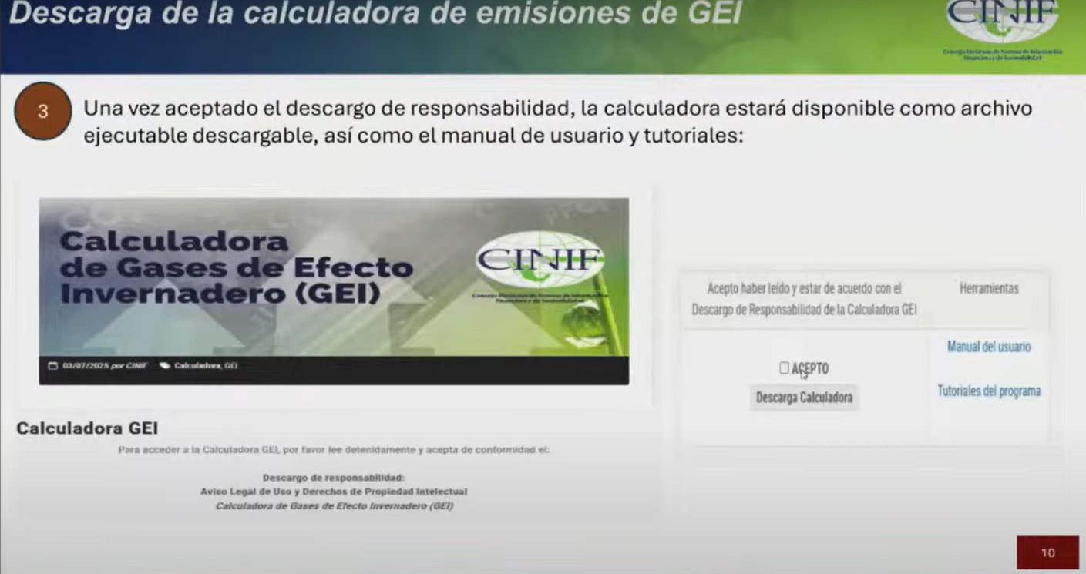
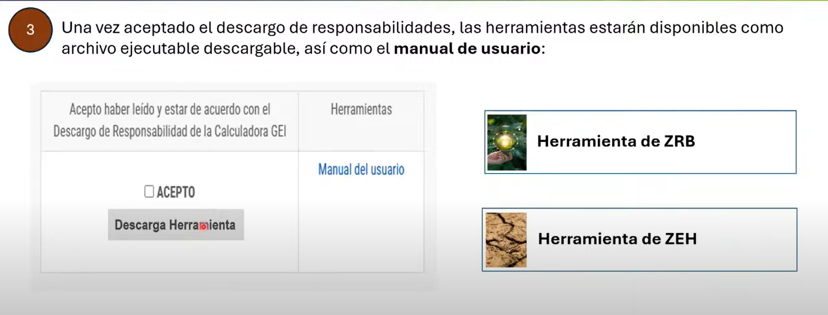
Herramientas NIS
Calculadora de GEI
Zonas sensibles de biodiversidad y estrés hídrico
14
14
© 2025 KPMG Cárdenas Dosal, S.C., sociedad civil mexicana y firma miembro de la organización mundial de KPMG de firmas miembros independientes afiliadas a KPMG International Limited, una compañía privada inglesa limitada por garantía. Todos los derechos reservados. Prohibida la reproducción parcial o total sin la autorización expresa y por escrito de KPMG.
Document Classification: KPMG Public

Slide 15
Normas internacionales de información sobre sostenibilidad: NIIF S1 y NIIF S2
15
15
© 2025 KPMG Cárdenas Dosal, S.C., sociedad civil mexicana y firma miembro de la organización mundial de KPMG de firmas miembros independientes afiliadas a KPMG International Limited, una compañía privada inglesa limitada por garantía. Todos los derechos reservados. Prohibida la reproducción parcial o total sin la autorización expresa y por escrito de KPMG.
Document Classification: KPMG Public

Slide 16
¿Qué son las normas NIIF S1 y S2?
Normas desarrolladas por el ISSB que establecen una línea base global para divulgaciones relacionadas con la sostenibilidad centradas en los inversionistas.
NIIF S1
NIIF S2
Requerimientos generales para la información financiera a revelar relacionada con la sostenibilidad
Información a revelar relacionada con el clima
Revelación de información sobre los riesgos y oportunidades relacionados con la sostenibilidad que sea útil para los usuarios principales de los informes financieros.
Revelar información sobre riesgos y oportunidades relacionados con el clima, requerimientos específicos de información de gobernanza, estrategia, gestión de riesgos, y métricas y objetivos.
Fuente: IFRS
16
16
© 2025 KPMG Cárdenas Dosal, S.C., sociedad civil mexicana y firma miembro de la organización mundial de KPMG de firmas miembros independientes afiliadas a KPMG International Limited, una compañía privada inglesa limitada por garantía. Todos los derechos reservados. Prohibida la reproducción parcial o total sin la autorización expresa y por escrito de KPMG.
Document Classification: KPMG Public

Slide 17
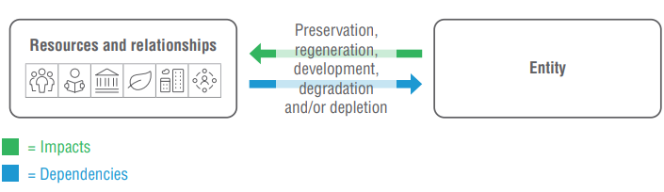

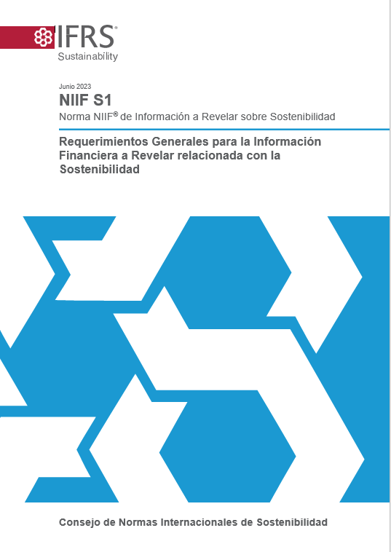

NIIF S1 - Riesgos y oportunidades relacionados con la sostenibilidad
La Norma de Información a Revelar sobre Sostenibilidad (NIIF S1) requiere que una entidad reporte información sobre sus riesgos y oportunidades relacionados con la sostenibilidad que sea útil para los usuarios principales de los informes financieros con propósito general a la hora de tomar decisiones relativas al suministro de recursos a la entidad.
La capacidad de una entidad para generar flujos de efectivo está estrechamente ligada a las interacciones entre la entidad y sus partes interesadas, la sociedad, la economía y el entorno natural a lo largo de la cadena de valor.
La dependencia de la entidad de esos recursos, relaciones y sus impactos en estos dan lugar a riesgos y oportunidades para la entidad vinculados con la sostenibilidad.
Riesgos y oportunidades relacionados con la sostenibilidad que podrían esperarse razonablemente que afecten los flujos de efectivo de la entidad, su acceso a financiamiento o el costo del capital a corto, mediano o largo plazo (perspectivas de la entidad).
17
17
© 2025 KPMG Cárdenas Dosal, S.C., sociedad civil mexicana y firma miembro de la organización mundial de KPMG de firmas miembros independientes afiliadas a KPMG International Limited, una compañía privada inglesa limitada por garantía. Todos los derechos reservados. Prohibida la reproducción parcial o total sin la autorización expresa y por escrito de KPMG.
Document Classification: KPMG Public

Slide 18
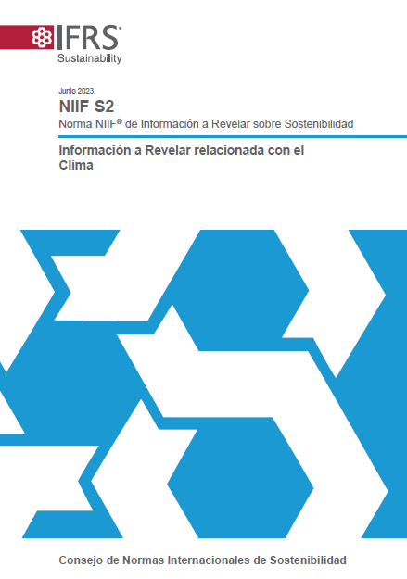


NIIF S2 - Riesgos y oportunidades relacionados con el clima
La Norma de Información a Revelar Relacionada con el Clima (NIIF S2) requiere que una entidad revele información sobre sus riesgos y oportunidades relacionados con el clima que sea útil para los usuarios principales de los informes financieros con propósito general a la hora de tomar decisiones relativas al suministro de recursos a
la entidad.
Los riesgos relacionados con el clima se refieren a los potenciales efectos negativos del cambio climático en una entidad. Estos riesgos se clasifican en riesgos físicos
y riesgos de transición relacionados con el clima.
Riesgos físicos relacionados con el clima
Riesgos derivados del cambio climático que pueden deberse a eventos (riesgo físico grave) o a cambios a largo plazo en los patrones climáticos (riesgo físico crónico).
Riesgos de transición relacionados con el clima
Riesgos derivados de los esfuerzos de transición hacia una economía con menos emisiones de carbono. Los riesgos de transición incluyen riesgos políticos, jurídicos, tecnológicos, de mercado y de reputación.
Las oportunidades relacionadas con el clima se refieren a los potenciales efectos positivos derivados del cambio climático para una entidad. Los esfuerzos para mitigar y adaptarse al cambio climático pueden producir oportunidades relacionadas con el clima para una entidad.
18
18
© 2025 KPMG Cárdenas Dosal, S.C., sociedad civil mexicana y firma miembro de la organización mundial de KPMG de firmas miembros independientes afiliadas a KPMG International Limited, una compañía privada inglesa limitada por garantía. Todos los derechos reservados. Prohibida la reproducción parcial o total sin la autorización expresa y por escrito de KPMG.
Document Classification: KPMG Public

Slide 19

Contenidos principales a reportar
La norma general establece un marco de referencia de los requisitos de contenido básico
Gobernanza
Procesos, controles y procedimientos que una empresa utiliza para monitorear los riesgos y oportunidades relacionados con la sostenibilidad.
Estrategia
Aspectos relacionados con la sostenibilidad que puedan potenciar el modelo y la estrategia de negocio a corto, mediano y largo plazo.
Gestión de riesgos
Cómo se identifican, evalúan y gestionan los riesgos y oportunidades relacionados con la sostenibilidad.
Métricas y objetivos
Información que explique el desempeño de la empresa en materia de sostenibilidad a través del tiempo.
Las normas adicionales se basan en la norma general e incluyen requisitos
específicos de la industria
Divulgaciones relacionadas con el clima
Normas futuras
© 2025 KPMG Cárdenas Dosal, S.C., sociedad civil mexicana y firma miembro de la organización mundial de KPMG de firmas miembros independientes afiliadas a KPMG International Limited, una compañía privada inglesa limitada por garantía. Todos los derechos reservados. Prohibida la reproducción parcial o total sin la autorización expresa y por escrito de KPMG.
Document Classification: KPMG Public
19

Slide 20

La importancia del aseguramiento independiente
Otro aspecto relevante de las modificaciones a la Circular Única de Entidades (CUE), es el requerimiento de un reporte de aseguramiento independiente sobre la información contenida en el informe de sostenibilidad, el cual se implementará de manera escalonada como se presenta a continuación:
Implementación
de aseguramiento
gradual - ajustarse progresivamente
a los nuevos requerimientos
Ejercicio fiscal 2025 (presentado en 2026): no se requerirá
aseguramiento independiente
La implementación de estas modificaciones representa un hito importante para los mercados de capitales en México, ya que posiciona al país como un referente en la región en términos de reportes ASG.
Ejercicio fiscal 2026 (presentado en 2027): se requerirá al menos
un aseguramiento limitado
Ejercicio fiscal 2027 (presentado en 2028): se exigirá un
aseguramiento razonable, que representa un alcance mayor al del
aseguramiento limitado
20
20
© 2025 KPMG Cárdenas Dosal, S.C., sociedad civil mexicana y firma miembro de la organización mundial de KPMG de firmas miembros independientes afiliadas a KPMG International Limited, una compañía privada inglesa limitada por garantía. Todos los derechos reservados. Prohibida la reproducción parcial o total sin la autorización expresa y por escrito de KPMG.
Document Classification: KPMG Public

Slide 21
Niveles de aseguramiento
Aseguramiento absoluto
Aseguramiento absoluto no es una opción, ya que rara vez, o nunca, es posible.
Aseguramiento razonable es una seguridad alta pero no absoluta. Reduce el riesgo de compromiso a un nivel aceptablemente bajo dadas las circunstancias. La naturaleza y el alcance del trabajo permiten expresar una opinión/conclusión de seguridad razonable (como una opinión de auditoría); por ejemplo, que los datos de circulación de un periódico han sido preparados, en todos los aspectos importantes, de acuerdo con la metodología de cálculo de los reguladores.
Aseguramiento razonable
Aseguramiento limitado proporciona un nivel de riesgo del trabajo que es aceptable en las circunstancias del trabajo, pero donde ese riesgo es mayor que para un trabajo de seguridad razonable como base para expresar una conclusión en una forma que transmita si, con base en los procedimientos realizados y la evidencia, ha llegado a su conocimiento un asunto que le ha hecho creer que la materia
objeto de análisis (SMI) contiene errores materiales. La naturaleza, el momento y el alcance de los procedimientos realizados en un trabajo de seguridad limitada son delimitados en comparación con los necesarios en un trabajo de seguridad razonable, pero se planifican para obtener un nivel de seguridad que, a su juicio profesional, sea significativo.
Una vez que se determine que todas las condiciones previas necesarias están presentes para un compromiso de aseguramiento, el siguiente paso en las actividades preliminares es definir si el compromiso debe estructurarse como un trabajo de aseguramiento razonable o limitado. La decisión sobre el nivel de seguridad se basa en una combinación de las necesidades del usuario previsto y el propósito del trabajo.
Aseguramiento limitado
Aseguramiento trivial/no significativo
El aseguramiento a este nivel no es significativo para los usuarios previstos.
Trivial
Sin aseguramiento
No hay evidencia suficiente para respaldar un encargo de aseguramiento. En cambio, esto puede ser un trabajo de procedimientos acordados o un trabajo de asesoramiento.
-
21
21
© 2025 KPMG Cárdenas Dosal, S.C., sociedad civil mexicana y firma miembro de la organización mundial de KPMG de firmas miembros independientes afiliadas a KPMG International Limited, una compañía privada inglesa limitada por garantía. Todos los derechos reservados. Prohibida la reproducción parcial o total sin la autorización expresa y por escrito de KPMG.
Document Classification: KPMG Public

Slide 22
Niveles de aseguramiento
Trabajo de aseguramiento en el que el profesional ejerciente reduce el riesgo del encargo a un nivel aceptable, en función de las circunstancias, siendo su riesgo superior al de un encargo de seguridad razonable, como base para la expresión de una conclusión de un modo que informa si, sobre la base de los procedimientos aplicados y la evidencia obtenida, ha llegado a la conclusión de que no existen cuestiones que le lleven a pensar que la información sobre el objeto de análisis contiene errores materiales.
Conclusión en forma “positiva”
Seguridad limitada
Trabajo de aseguramiento en el que el profesional ejerciente reduce el riesgo del encargo a un nivel aceptablemente bajo, en función de las circunstancias, como base para expresar una conclusión. La conclusión del ejerciente se expresa de modo que informa de su opinión con respecto al resultado de la medida o evaluación de la materia subyacente objeto de análisis sobre la base de ciertos criterios y es razonable en todos los aspectos materiales.
Conclusión en forma “negativa”
Seguridad razonable
22
22
© 2025 KPMG Cárdenas Dosal, S.C., sociedad civil mexicana y firma miembro de la organización mundial de KPMG de firmas miembros independientes afiliadas a KPMG International Limited, una compañía privada inglesa limitada por garantía. Todos los derechos reservados. Prohibida la reproducción parcial o total sin la autorización expresa y por escrito de KPMG.
Document Classification: KPMG Public

Slide 23
Condiciones previas para el trabajo de aseguramiento
1
2
3
4
Materia subyacente objeto
del análisis (USM)
Criterios
Información sobre la materia
objeto de análisis (SMI)
Informe / opinión
El tema que se mide o evalúa
mediante la aplicación de criterios.
En una auditoría de estados financieros sería un equivalente a la información financiera.
Referencias utilizadas para medir o evaluar la materia subyacente objeto de análisis, por ejemplo: IFRS o USGAAP para efectos financieros.
La información que resulta de aplicar los criterios a la materia subyacente objeto de análisis.
En un encargo de auditoría serían los estados financieros.
Documento escrito que expresará claramente la conclusión del profesional ejerciente acerca de la información sobre la materia objeto de análisis, por ejemplo: una opinión de auditoría de estados financieros.
23
23
© 2025 KPMG Cárdenas Dosal, S.C., sociedad civil mexicana y firma miembro de la organización mundial de KPMG de firmas miembros independientes afiliadas a KPMG International Limited, una compañía privada inglesa limitada por garantía. Todos los derechos reservados. Prohibida la reproducción parcial o total sin la autorización expresa y por escrito de KPMG.
Document Classification: KPMG Public

Slide 24
Relevancia de los aseguramientos ASG
Ahora que los informes no financieros y de ASG ocupan un lugar prioritario en la agenda, la auditoría tiene un papel importante que desempeñar: ayudar a generar información que tenga un impacto.
La demanda de confianza en las revelaciones ASG está creciendo. El riesgo asociado exige la atención de los consejos de administración y los comités de auditoría.
Los auditores sirven al interés público proporcionando medición, validación y control de calidad independientes de la información ASG.
Los aseguramientos ASG ayudan a los clientes a navegar por el panorama regulatorio en continua evolución en relación con los requisitos de informes ASG y las mejores prácticas emergentes.
Los aseguramientos ASG ayudan a los clientes a comprender la calidad de la información no financiera en sus informes anuales.
El incumplimiento de los requisitos de presentación de informes ASG puede provocar daños en la reputación, así como impactos financieros considerables.
Beneficios y potenciales consecuencias
El papel de la auditoría en ASG:
24
24
© 2025 KPMG Cárdenas Dosal, S.C., sociedad civil mexicana y firma miembro de la organización mundial de KPMG de firmas miembros independientes afiliadas a KPMG International Limited, una compañía privada inglesa limitada por garantía. Todos los derechos reservados. Prohibida la reproducción parcial o total sin la autorización expresa y por escrito de KPMG.
Document Classification: KPMG Public

Slide 25
Ponentes
Carlos Fernández
Socio Líder de Servicios Financieros y Servicios de Aseguramiento ASG
KPMG México
Ralph Menschel
Socio Líder de Asesoría en Servicios Contables y Mercados de Capitales
KPMG México
25
25
© 2025 KPMG Cárdenas Dosal, S.C., sociedad civil mexicana y firma miembro de la organización mundial de KPMG de firmas miembros independientes afiliadas a KPMG International Limited, una compañía privada inglesa limitada por garantía. Todos los derechos reservados. Prohibida la reproducción parcial o total sin la autorización expresa y por escrito de KPMG.
Document Classification: KPMG Public

Slide 26


¡Escúchelo ahora!
Perspectiva
El podcast que da voz a la Alta Dirección ya está disponible
Suscríbase desde su plataforma preferida
Síganos en redes sociales
26
26
© 2025 KPMG Cárdenas Dosal, S.C., sociedad civil mexicana y firma miembro de la organización mundial de KPMG de firmas miembros independientes afiliadas a KPMG International Limited, una compañía privada inglesa limitada por garantía. Todos los derechos reservados. Prohibida la reproducción parcial o total sin la autorización expresa y por escrito de KPMG.
Document Classification: KPMG Public

Slide 27

27
© 2025 KPMG Cárdenas Dosal, S.C., sociedad civil mexicana y firma miembro de la organización mundial de KPMG de firmas miembros independientes afiliadas a KPMG International Limited, una compañía privada inglesa limitada por garantía. Todos los derechos reservados. Prohibida la reproducción parcial o total sin la autorización expresa y por escrito de KPMG.

